Slide 1
Муниципальная бюджетная общеобразовательная школа №3 р.п. Линёво Детские раскраски
«Детские раскраски»
выполняла: учащаяся 9Б класса
Пермякова Диана 9»Б»

Slide 2
Зачем детям нужны раскраски?
Дети любого возраста обожают рисовать -потому нет ничего удивительного, что раскраски пользуются настолько высокой популярностью у малышни.
Раскрашивание -очень увлекательное детское развлечение, которое, к тому же, играет большую роль в развитии ребенка.

Slide 3
Цель проекта:
1 .Узнать для чего используют детские раскраски?
2 Провести серию исследований и узнать особенности.

Slide 4
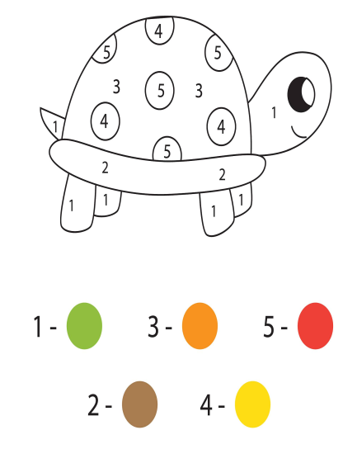
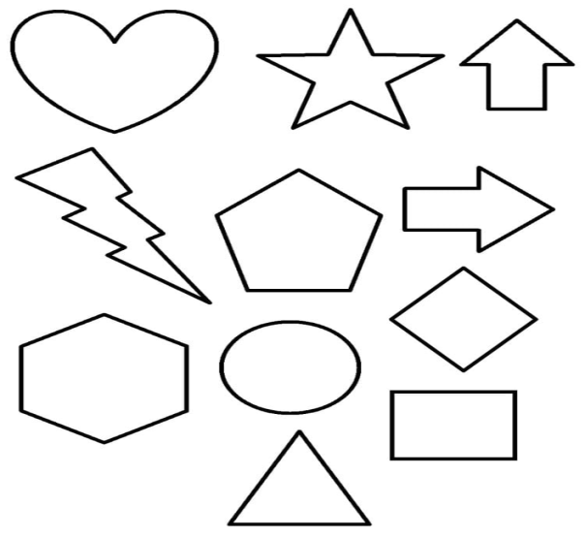
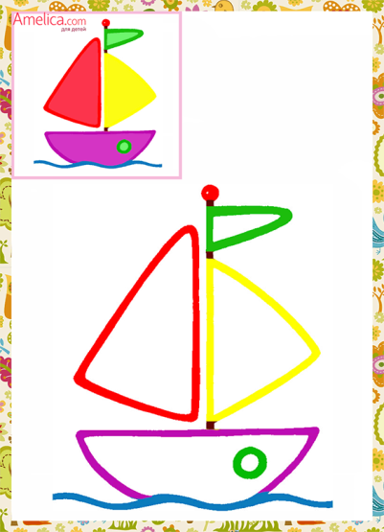
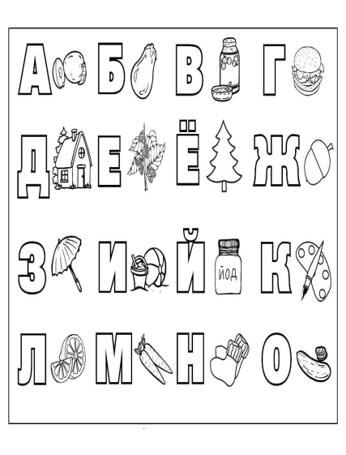
О пользе раскрасок
1. Раскрашивая какую-либо картинку, ребенок познаёт мир , и узнаёт незнакомый или знакомый объект, видит и запоминает его форму, экспериментирует с цветом, вспоминает, видел или нет такой предмет уже в своей жизни. С помощью раскрасок можно изучать с детьми цвета, цифры, буквы и фигуры и т .д.
2. Раскрашивание способствует развитию мелкой моторики и кисти руки, что в свою очередь развивает мышление ребёнка, а также развивает руку для дальнейших навыков при письме.
3. При раскрашивании у ребёнка развиваются внимание, воля и усидчивость, ведь нужно стараться не порвать бумагу, не выйти за границы рисунка. Такое занятие в некотором смысле дисциплинирует ребенка -выполняя монотонную и однотипную работу, ребенок учится контролировать себя, учится доводить начатое до конца.

Slide 5
Как выбрать раскраску для ребенка
Чтобы ребенок по-настоящему увлекся раскраской, нужно ее правильно выбрать... И при грамотном подходе вы получите не просто очередную забаву для ребенка, но и море пользы для его развития. С чего же начать выбор раскраски? Прежде всего, с определения того, для какого возраста она предназначена. Стоит отметить, что границы возраста условны -прежде всего, обращайте внимание на развитие мелкой моторики у ребенка и на уровень овладения художественными материалами.

Slide 6
-подойдут раскраски, где каждая часть рисунка или контура обозначена какой-то цифрой (каждая цифра означает определенный цвет), дети уже способны соотнести значение цифры и цвета,
-к этому возрасту у ребенка уже сложился определенный круг предпочтений (механизмы, строения, животные и т.д.) -старайтесь выбирать тематику раскрасок в соответствии с его интересами.

Slide 7
Раскраски для детей от 1 года до 3 лет
В этом возрасте ребенок только-только научился держать карандаш, часто он ещё зажимает его в кулачке -движения ребенка еще неточны, резковаты, даже провести ровную линию большая проблема.
В этом возрасте наилучшим образом подойдут карандаши, так как фломастеры, маркеры, ручки, краски будут сильно пачкать и рвать бумагу и ребенку это может быстро надоесть.
Что касается непосредственно рисунка для раскраски, то он должен обладать следующими параметрами:
-рисунок должен быть максимально простым, состоящим из очень небольшого количества частей -мяч, цветок, яблоко и подобные (сложные узоры могут отбить интерес к процессу), -предмет на рисунке должен быть узнаваем ребенком,

Slide 8
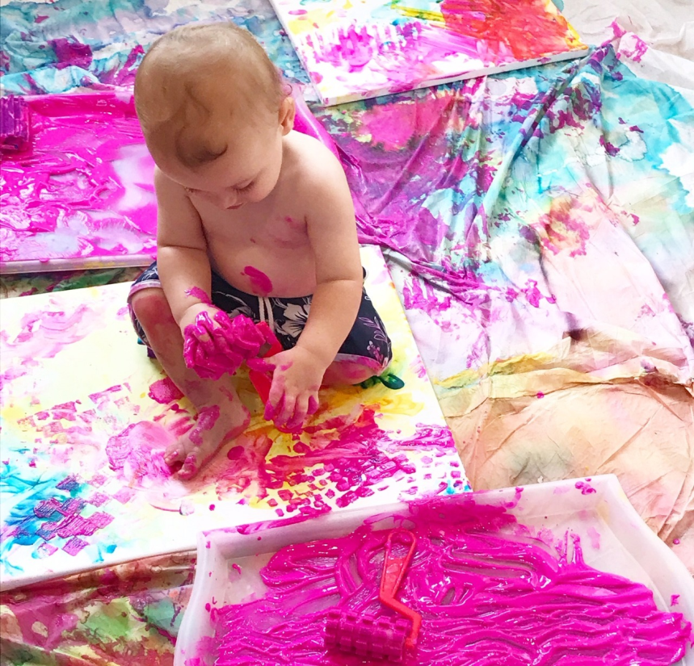
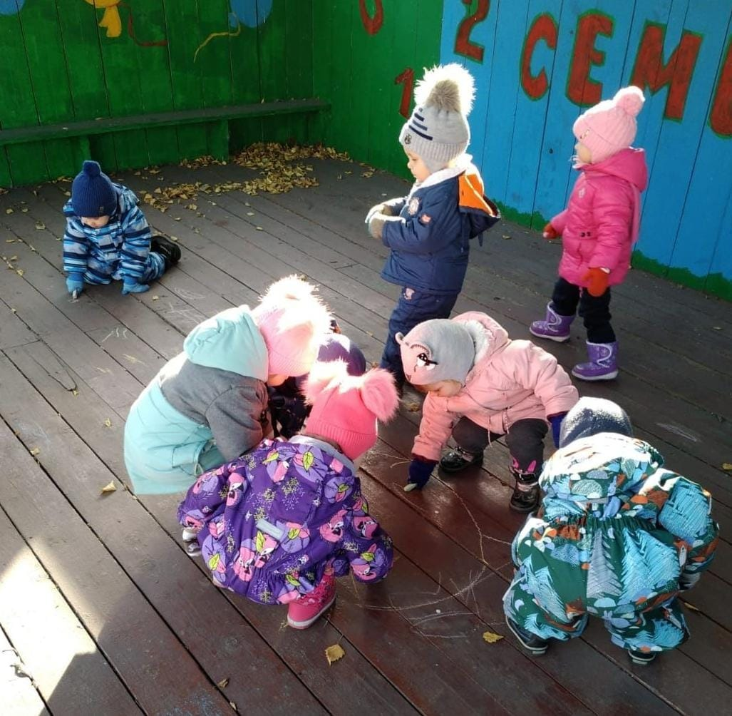
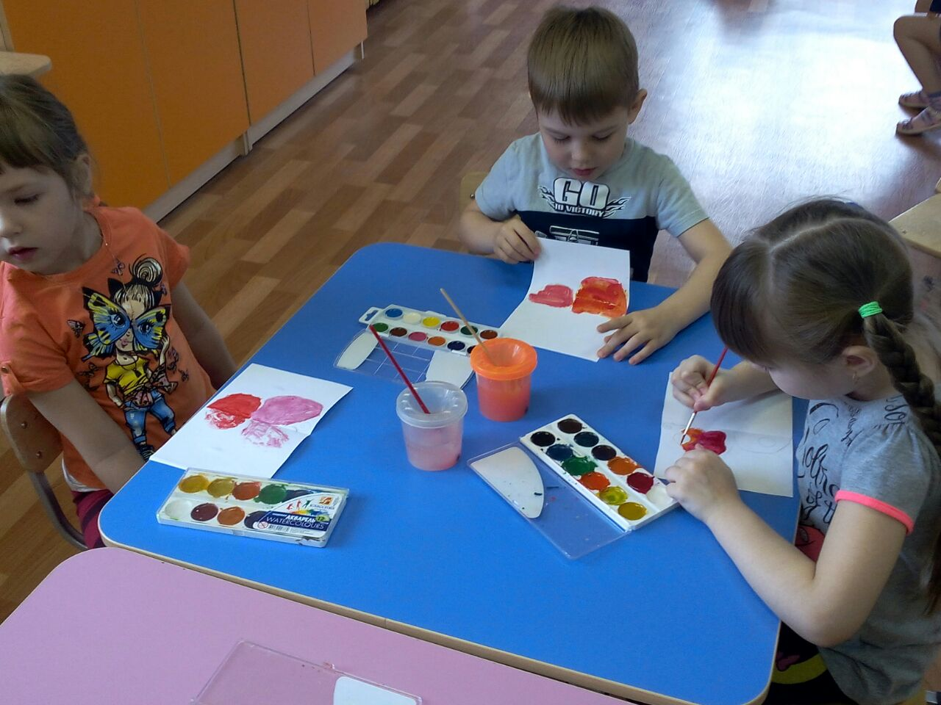

Slide 9
Раскраски для детей от 4 до 5 лет
Когда ребенок достигает возраста 3-х лет, у него уже зафиксированы многие действия, в том числе и использование карандаша.
Ребенок уже не просто чертит линии, а пытается рисовать предметы -домики, человечков, солнышко.
Движения руки стали увереннее, линии рисунков осмысленнее и аккуратнее
Особенности раскрасок для детей данного возраста следующие:
-раскраски можно брать более сложные, количество деталей в них увеличивается -самолет, машина, человечки, животное (хорошо, если это будут образы, которые ребенок пытается рисовать сам)

Slide 10
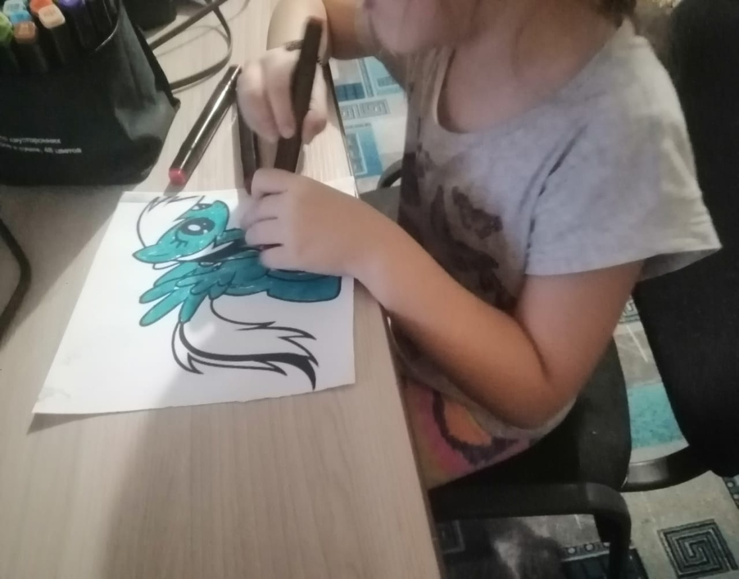
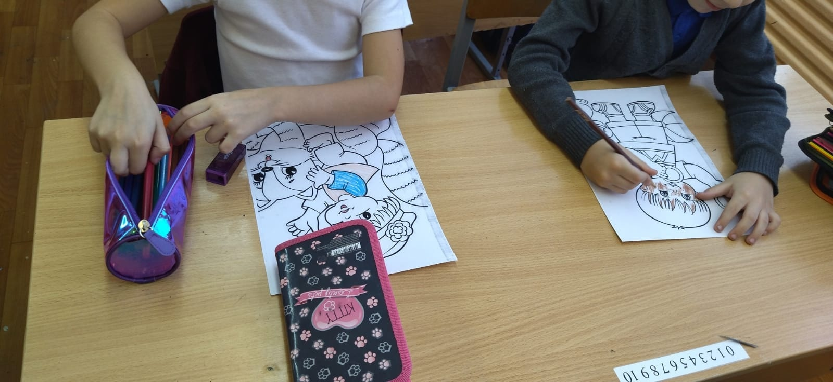
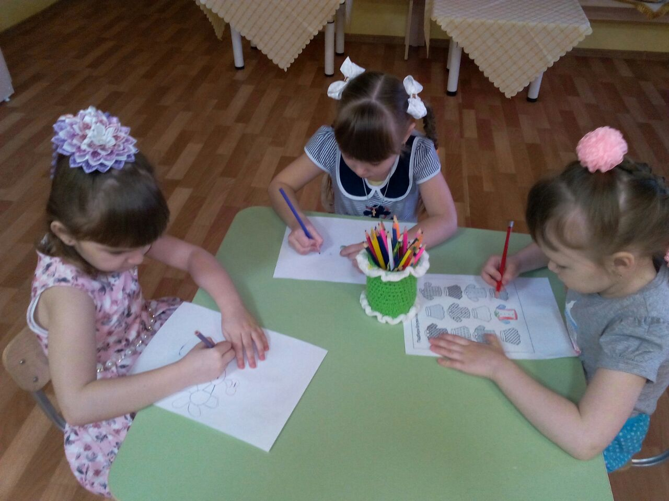

Slide 11
-предмет для раскраски по-прежнему должен быть хорошо знаком и понятен ребенку,
-в рисунке должны быть формы, состоящие не только из плавных, но и из резких линий с обилием углов,
-толщина контура рисунка или его части может быть меньше, но все же должна быть четко просматриваема, желательно около 3-5 мм, а вот соответствующий цвет контура уже не обязателен -ребенок сам справится с выбором цвета,
-лучше выбирать раскраски, где вокруг основного рисунка есть незаполненное место, в этом возрасте дети любят дорисовывать «от себя» недостающие элементы и детали к имеющемуся изображению

Slide 12
Раскраски для детей от 6лет и старше
Для подросшего ребенка уже нет никаких ограничений в использовании «орудий труда» -это могут быть и карандаши, и краски, и фломастеры -все, что угодно, предназначенное для детского рисования.
Особенности раскраски следующие:
-чем сложнее рисунок, тем интереснее ребенку, в этом возрасте его привлекает именно сложность множество различных мелких деталей различных форм сделают рисунок ещё более привлекательным,
-контур, его толщина и цвет, не играет никакой роли, ребенку будет интереснее справляться самому, без подсказок,
-используемые цвета также не слишком важны -потому даже незнакомый объект не вызовет затруднения, ребенок с удовольствием придумает, что это может быть, и по своему усмотрению выберет подходящий, как ему кажется, вариант раскрашивания,

Slide 13
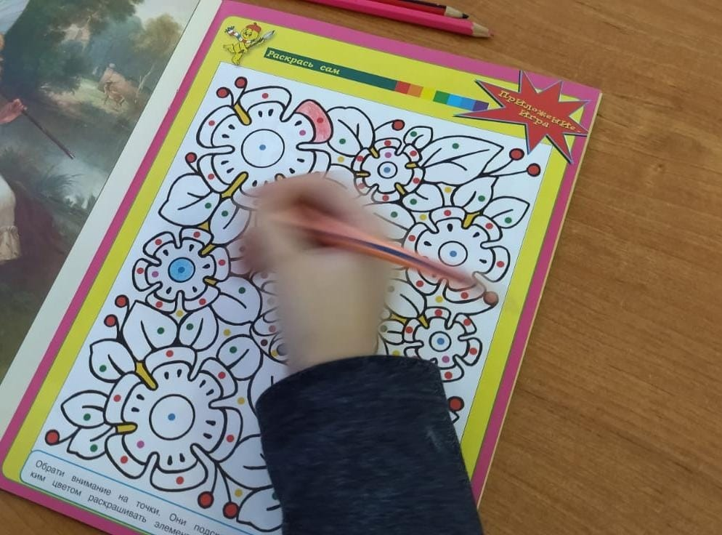
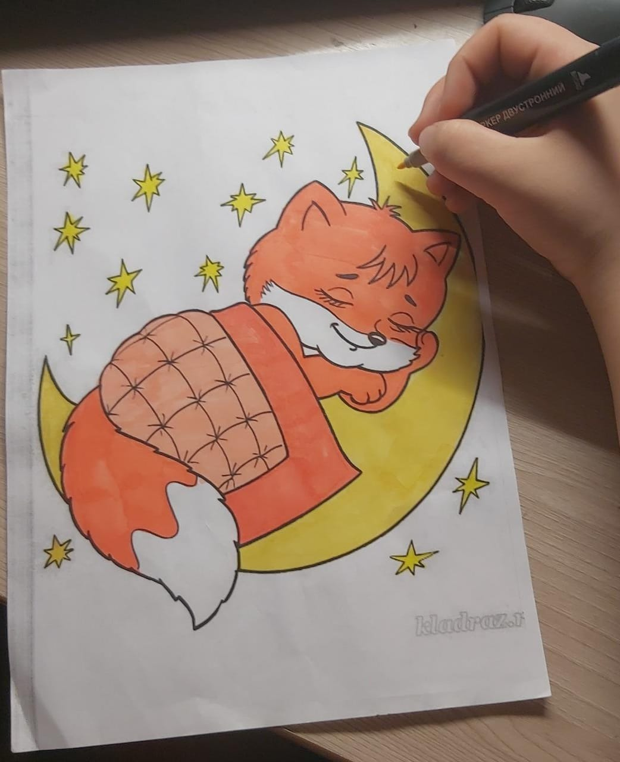
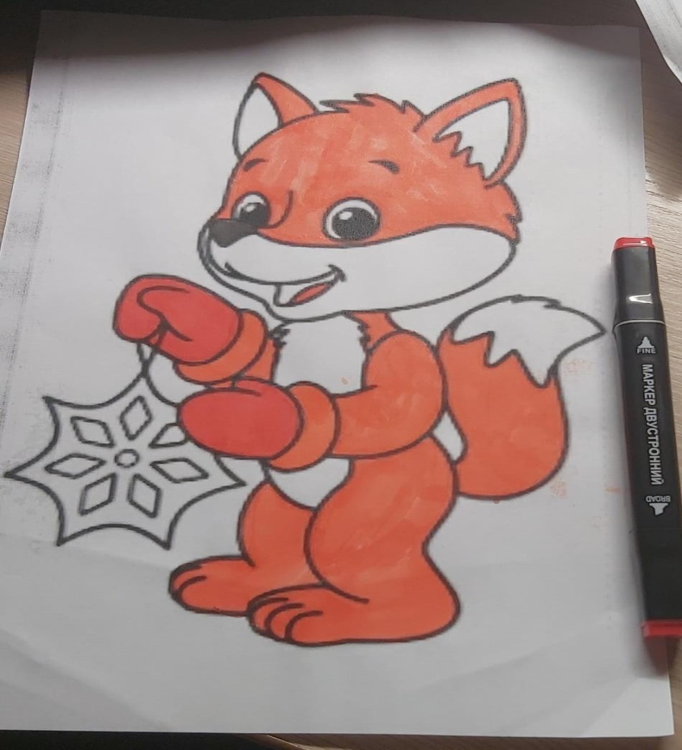

Slide 14
Раскраски для взрослых
раскраски для взрослых - это новый тренд, который определил ещё один вид книжной продукции. И вообще раскрашивание это умиротворяющее и успокаивающее занятие, своего рода арт-терапия. Одним словом – раскраски антистресс.
Что же отличает эти раскраски от раскрасок для детей? В них вы увидите не совсем детские картинки и очень много различных мелких деталей, то есть они сложнее.
Искусство не является лекарством от болезней, но в некоторых случаях помогает с ними бороться. Терапевтические свойства творческой деятельности были известны издавна. Врачи нередко рекомендуют соответствующие занятия тем, кто страдает от онкологии, депрессии, деменции или синдрома посттравматического стресса. Такое хобби позволяет оторваться от реальности и снижает тревожность, сопровождающую течение болезни и лечение.

Slide 15
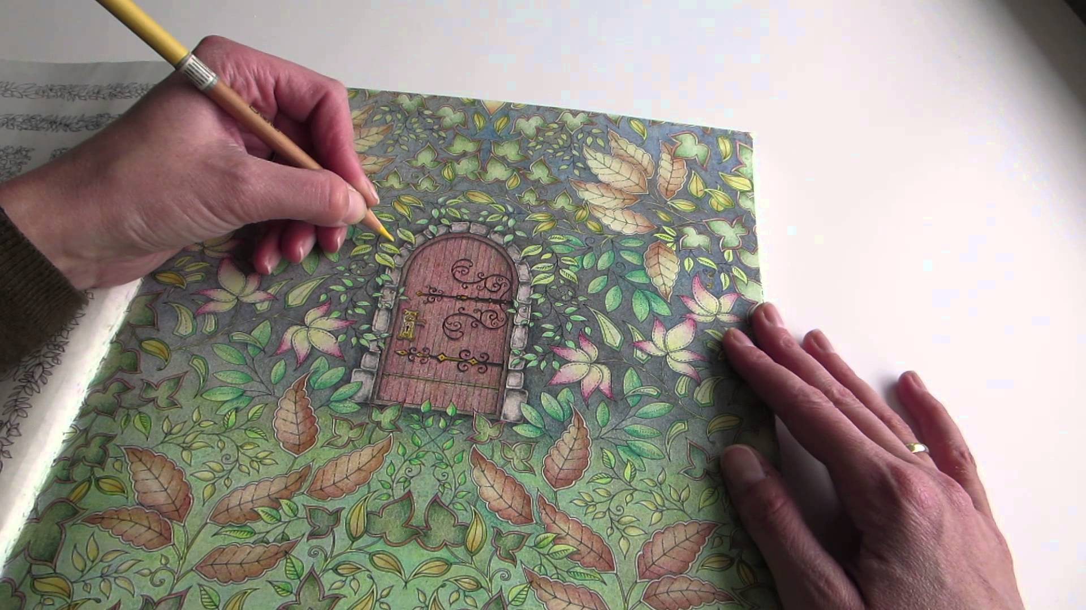

Slide 16
Вывод:
Детские раскраски – этот простой и экономичный способ развитияребёнка. Каждый родитель сможет найти средства на карандаши и раскраску. Пользараскрасок несомненна, главное, родители должны правильно подбирать их,руководствуясь вкусом и предпочтениями ребенка

